Slide 1



Slide 2


Slide 3

O Carteiro
Alfredo Dos Santos Mendes

Slide 4


Slide 5
Saber algo de ti é meu anseio.
Saber notícias tuas, meu desejo.
Eu quero receber aquele beijo,
Que tu me mandas sempre em teu correio!

Slide 6


Slide 7
Trazem ternura tanta, tanto enleio,
As cartas que de ti eu tanto almejo.
Pedaço de papel que é benfazejo.
Mata meu sofrimento quando as leio!

Slide 8


Slide 9
E mal rompe a manhã fico ansioso.
Desejo um dia alegre radioso,
Com notícias p’ra aquele que te ama!

Slide 10
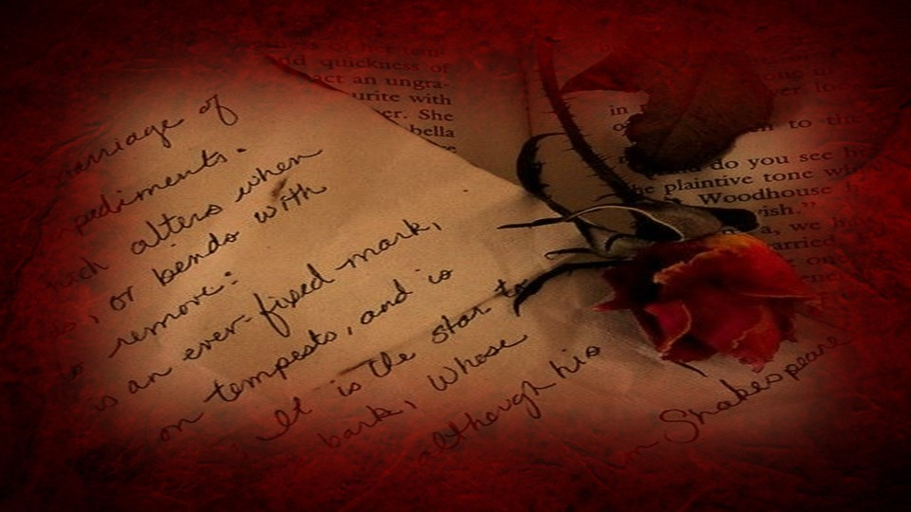

Slide 11
As horas vão passando devagar.
Desejo ver o carteiro chegar.
Mas sofro se o carteiro não me chama!

Slide 12


Slide 13

Criação, Formatação e Edição:
Cléo Menegatt
cmenegatt2016@gmail.com
Imagens: Internet e Acervo Pessoal
Texto: Alfredo dos Santos Mendes
Música: Stranger in the night-Fausto Papetti(Instrumental)
http://www.sergrasan.com.br/cleoslides
Canal no Youtube:
http://www.youtube.com/c/CleoniceMenegattGoelzer

